Slide 1
Keskkonnamõju hindamine (KMH)
„Valmiera - Valka“ tuulepargi rajamiseks
Valmiera piirkonna Plāņi valla ja Valka piirkonna Vijciemsi ja Valka valdade territooriumile
Piiriülene mõju hindamise konsultatsioonikohtumine: 18. detsembril kell 16.00

Slide 2
Osalejad ja kohtumise eesmärk

Slide 3
PIIRIÜLESE MÕJU KONSULTATSIOONID
Kohtumisel osalejad: Eesti huvirühmade ja kohalike omavalitsuste esindajad Läti huvirühmade ja kohalike omavalitsuste esindajad Eesti ja Läti elanikud kavandatava tegevuse algataja ja KMH aruande koostamisse kaasatud eksperdid
Kohtumise päevakord: kavandatava tegevuse lühitutvustus arutelu – küsimuste ja vastuste voor (küsimuse esitamisel palun öelda oma nimi ja vajaduse korral asutus, mida esindate) pärast koosolekut koostab kavandatava tegevuse algataja koosoleku protokolli, mis saadetakse osalejatele kooskõlastamiseks
Konsultatsioonid toimuvad 13. novembrist 2024 kuni 13. jaanuarini 2025
Kavandatava tegevuse üle otsustav Läti ametiasutus võtab arvesse Eesti huvirühmade ja avalikkuse seisukohti ning konsultatsioonide tulemusi.

Slide 4
TERRITOORIUMI
UURING

Slide 5
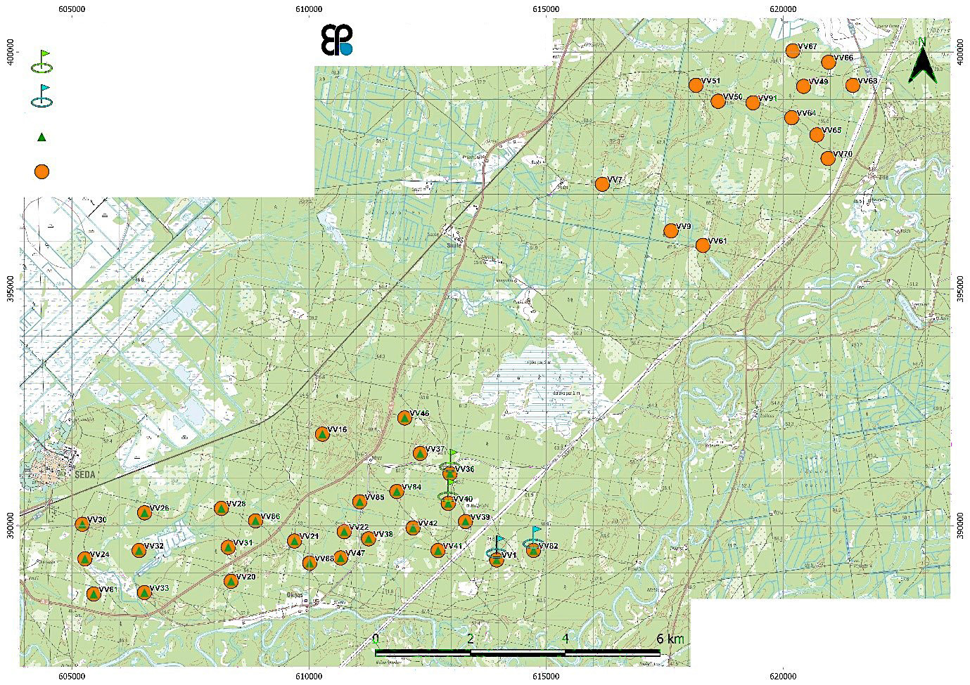

TUULEPARK
„VALMIERA-VALKA“
Tähistused
Elektrituulikute paarid, millest tuleb valida üks
Tuulepargi konfiguratsioon
Alternatiiv A 27 elektrituulikuga, millest 25 elektrituulikut tuleks ehitada. Täiendav selgitus elektrituulikute arvu kohta: projekteerimise etapis tuleb valida kaks elektrituulikut neljast (Eesti Vabariigile lähim tuulik – 13 km)
Alternatiiv B 40 elektrituulikuga, millest 38 elektrituulikut tuleks ehitada. Täiendav selgitus elektrituulikute arvu kohta: ka selle variandi puhul tuleb projekteerimise etapis valida kaks elektrituulikut neljast (Eesti Vabariigile lähim tuulik – 4,2 km)
Alternatiiv A – 27 elektrituulikuga, millest 25 elektrituulikut tuleks ehitada.
Alternatiiv B – 40 elektrituulikuga, millest 38 elektrituulikut tuleks ehitada (sisaldab ka variandi A tuulikuid).
Kaardil on viidatud Läti koordinaatsüsteemile (LKS92) TM-projektsioonis. Aluseks võeti LGIA poolt koostatud topograafiline kaart mõõtkavas 1:50 000 (2. tsükkel).

Slide 6
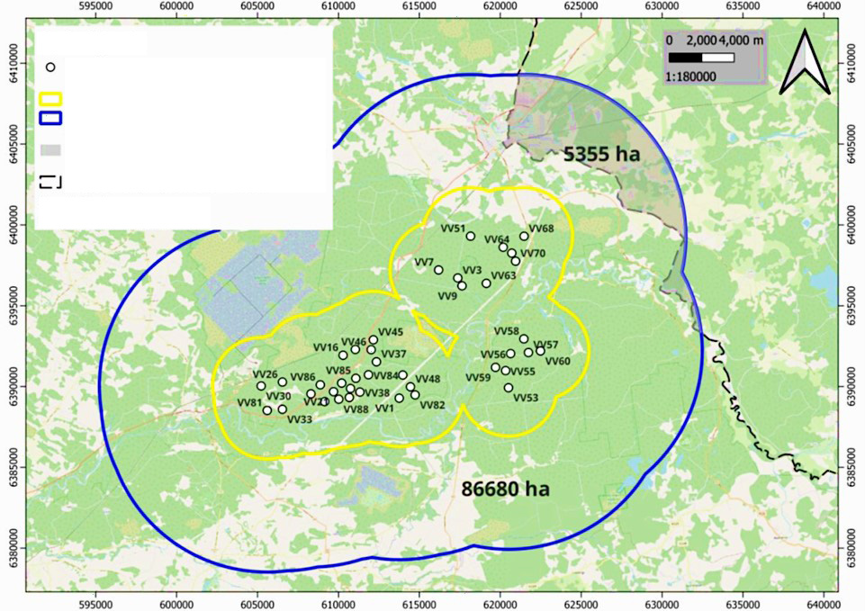
PIIRIÜLESE MÕJU KONSULTATSIOONID
Hinnati kavandatava tegevuse piiriülest mõju hõlmatava Eesti piirkonna maastikule, turismile ja vaba aja veetmise võimalustele.
Hinnati mõju Karula rahvuspargile, Karula-Pikkjärve maastikukaitsealale ja Koiva-Mustjõe maastikukaitsealale.
Hinnates elektrituulikute asukohti on kavandatavas arenduses Koiva-Mustjõe ja Karula MKA-le lähim elektrituulik 9,1 km kaugusel Koiva jõe paremkaldal paiknev (VV70). Karula-Pikkjärve MKA asub 15,7 km kaugusel lähimast elektrituulikust (VV68). Karula rahvuspargi piir asub lähimast elektrituulikust (VV68) 20 km kaugusel.
Kavandatavale arendusele lähimatel Eesti maa-aladel, nt Valga vallas Londi ja Lepa vahel, paistaksid elektrituulikud 5,5 km kaugusele.
Tähistused
Hinnangu all olnud elektrituulikute lõplik soovitatud asukoht
3 km tsoon ümber hinnatud tuulepargi
10 km tsoon ümber hinnatud tuulepargi ja selle pindala
10 km tsooni osa, mis hõlmab Eesti Vabariiki, ja selle pindala
Läti ja Eesti vaheline piir
Aluskaart –
Open Street Maps, 2024. aasta

Slide 7
ELEKTRITUULIKUTE RAJAMISE
ETAPPIDE KALENDER-
PLAAN
Tuulepargi rajamise etapid – üldiselt
Geotehnilised
uuringud
Ettevalmistus-
tööd
Juurdepääsuteede rajamine
Vundamendi
valamine
Kaabelliinide
valamine
Alajaamade
valamine
Turbiinide montaaž, reguleerimine ja konfigureerimine
Tuulepargi rajamine võtab umbes kaks aastat, ja ehitustöid teostatakse vastavalt tööplaanile, mis on kooskõlas õigusaktides sätestatud nõuetega.
Ehituse käigus võetakse arvesse ekspertide, sealhulgas ornitoloogide, nahkhiirte ekspertide ja teiste asjatundjate ehitustõid puudutavaid soovitusi ning keeldusid teatud ajavahemikes. Arendustegevust on kavas teostada nii, et see ei ohustaks kaitsealuseid loodusväärtusi.
Tööplaanide muutmise korral on kavas muudatused eraldi kooskõlastada vastava valdkonna asjatundjatega.
Samuti võetakse arvesse ka tööde kulgu mõjutavaid ilmastikuolusid, nagu tugev tuul, lumi jne.
5 kuud
3 kuud
10 kuud
6 kuud
8 kuud
12 kuud
14 kuud
* Mõned ehitusetapid kattuvad.
2 aastat*
 |  |  |  |  |  |  | Turbiinide montaaž
 |  |  |  |  |  | Kaabelliinide ehitus
 |  |  |  |  | Alajaamade ehitus
 |  |  |  | Vundamendi valamine
 |  |  | Juurdepääsuteede rajamine
 | Ettevalmistustööd
Geotehnilised uuringud

Slide 8
LOODUS-
KAITSE

Slide 9
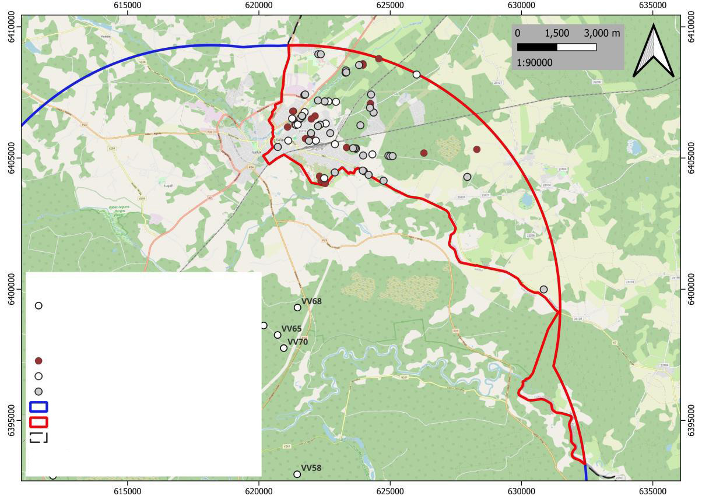
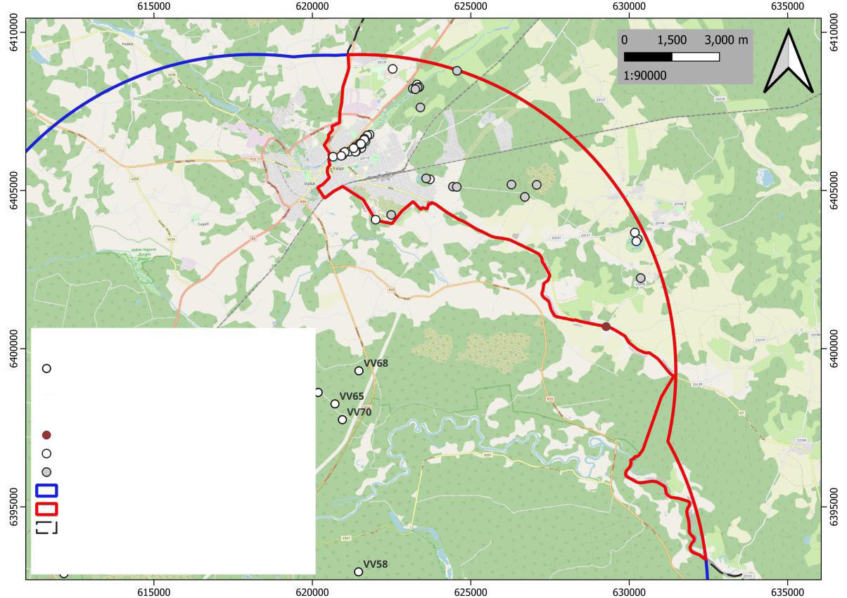
LOODUS-
KAITSE –
LINNUD
Lendavate ja määratlemata lindude vaatlused
KMH-s on hinnatud järgmisi linnuseltse ja -liike: merikotkas, kaljukotkas, väike-konnakotkas, metsis, must-toonekurg, kanakull, kalakotkas, värbkakk, laanekakk, kassikakk, valgeselg-kirjurähn, laanepüü, teder, rändlinnud.
Tuulepargi ümbruse analüüsiks 10 km raadiuses kasutati linnuvaatluse andmeid, mis on avalikult kättesaadavad andmebaasides elurikkus.ee ja plutof.ut.ee. Alates 1. jaanuarist 2020 on vaatluste andmetel registreeritud 7927 lindu.
Piiriüleses kontekstis – toonekurelised, luiged ja hanelised parves rändavad linnuliigid, nt partlased, kurvitsalised, värvulised pesitsevate suurte haudelindude rändliigid
Tähistused
Hinnangu all olnud elektrituulikute lõplik soovitatud asukoht
Lendavate ja määratlemata lindude vaatlused
Haned
Luiged
Kured
10 km tsoon ümber hinnatud tuulepargi
10 km tsooni osa, mis hõlmab Eesti Vabariiki
Läti ja Eesti vaheline piir
Aluskaart –
Open Street Maps, 2024. aasta
Kohalike ja siin toituvate lindude vaatlused
Tähistused
Hinnangu all olnud elektrituulikute lõplik soovitatud asukoht
Kohalike ja siin toituvate lindude vaatlused
Haned
Luiged
Kured
10 km tsoon ümber hinnatud tuulepargi
10 km tsooni osa, mis hõlmab Eesti Vabariiki
Läti ja Eesti vaheline piir
Aluskaart –
Open Street Maps, 2024. aasta

Slide 10
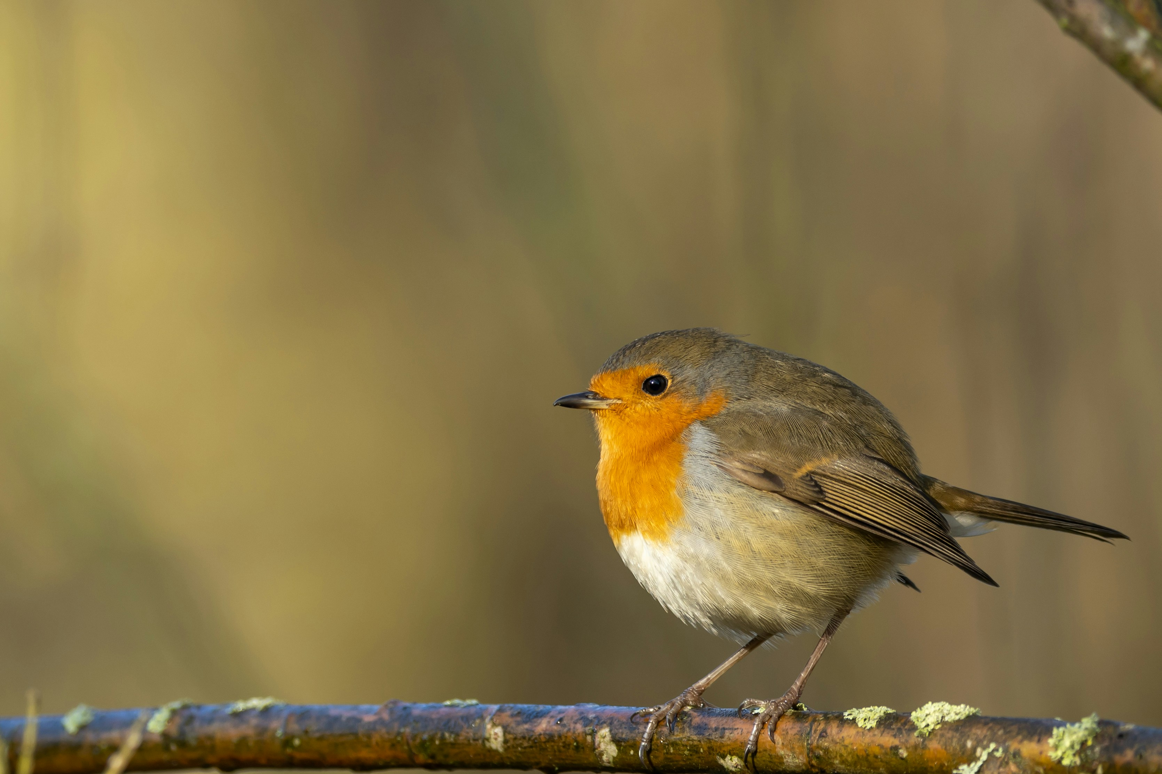
LOODUSKAITSE –
LINNUD
Kitsendusmeetmed:
Tuulepargi käitamise ajal on soovitatav piirata tuulepargi tekitatud mürasaastet vastavalt ehitusele eelneva seire tulemustele (seoses tuulepargi müra mõjuga kakulistele).
Nii palju kui võimalik on taristu soovitatav rajada väljaspoole olulisi lindude elupaiku ning ehitamise aeg kavandada ajale, mis ei kattu lindude pesitsusperioodiga.
Säilitada võimalus tuulepargi kitsendusmeetmeid vastavalt seire tulemustele jooksvalt kohandada.
Tuulepargis soovitatakse elektrituulikud paigutada nii, et tihedamad tuulikurühmad ei jääks kurgede, luikede ega hanede lennutrajektooridele.
Kõikidele elektrituulikutele soovitatakse paigaldada peatamist võimaldavate kaamerasüsteemidega.
Tuulikute töö soovitatakse peatada päikesetõusu ja -loojangu ajal must-toonekure pesitsusperioodil, kui paigaldatud peatamist võimaldavate kaamerasüsteemide on hämaras piiratud.

Slide 11
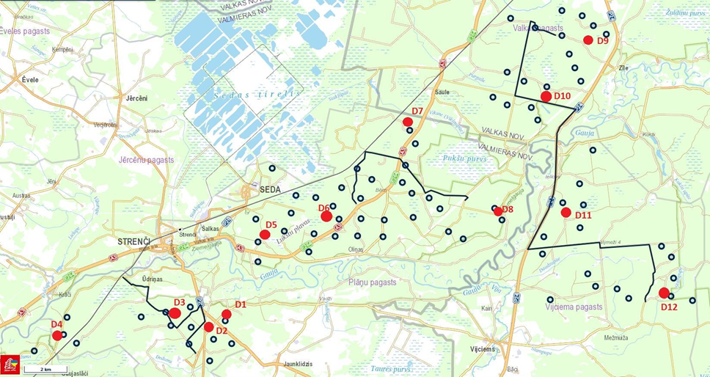
LOODUSKAITSE –
NAHKHIIRED
Tuulikupargi rajamine maa-alale on lubatud järgmistel elektrituulikute tööd piiravatel ja kitsendavatel tingimustel:
on tagatud tuulepargi automaatne väljalülitamine või tegevuse peatamine öösiti alates päikeseloojangust kuni päikesetõusuni, ajavahemikul 1. maist kuni 30. septembrini, kui:
tuule kiirus elektrituulikute rootorite kõrgusel on 6 m/s või vähem,
sademete hulk ei ületa 1 mm/h,
õhutemperatuur on üle 6 °C.
Esimesel ja teisel aastal pärast tuulepargi käivitamist tagatakse nahkhiirte seire. Kavandatav seiremetoodika vastab asukoha eripärale ja seda viib läbi keskkonnaameti sertifitseeritud nahkhiireekspert, kellel on kogemusi ultrahelisalvestiste töötlemisel.
Sõltuvalt seire tulemustest, mis kinnitavad või lükkavad ümber suurenenud nahkhiirte aktiivsuse ja/või suremuse rajatud tuulepargis, võib tuulepargi käitamispiirangud pärast esimest ja teist ehitusjärgset seireaastat üle vaadata – vastavalt siis kas tühistada, leevendada või karmistada. Eelkõige pikendada või lühendada ajavahemikku, mille jooksul on vaja kehtestada elektrituulikute käitamispiirangud, või muuta tuulekiiruse piirmäära, mille puhul on lubatud elektrituulikute käitamine.
Statsionaarsete nahkhiirte vaatlusjaamade D1–D12 asukohad (punased punktid) ja vaadeldud lennutrajektoorid (mustad jooned) kavandatava Valmiera-Valka tuulepargi piirkonnas. Mustad ringid tähistavad kavandatud elektrituulikute asukohti. Kaardid veebilehelt Baltic maps.

Slide 12
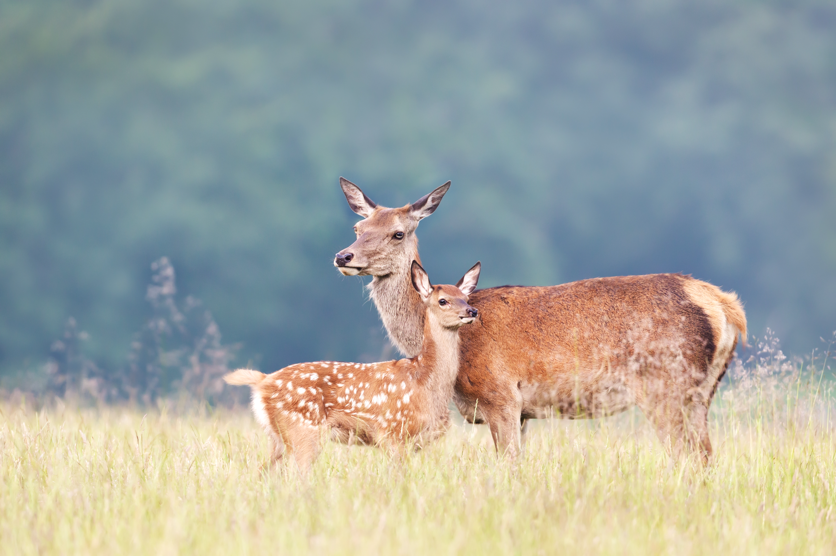
LOODUSKAITSE –
IMETAJAD
OOsana keskkonnamõju hindamisest on koostatud arvamus tuulepargi mõjust maismaal elavatele lennuvõimetutele imetajatele.
Tuulepargi rajamine ei mõjuta oluliselt erikaitsealuste liikide staatust riiklikul tasandil. Eeldatakse kohalikku ja laiemat kaudset ning kumulatiivset mõju metsloomadele (kuni 10 km kaugusel kavandatava arenduse maa-alast), mille tagajärgi ja ulatust on praegu raske hinnata ning planeerida.
Roheliste koridoride kestlikkus piiriüleses kontekstis projekt ei mõjuta: tuuleparki rajamist ei kavandata Koiva jõe ürgorus, mis on oluline liikumiskoridor ulukitele, sealhulgas suurtele kiskjalistele.
Täiendavad asjatundjate soovitused, mille rakendamine ei ole kavandatava arenduse algataja võimuses, sealhulgas meetmed imetajatele avaldatava mõju leevendamiseks, on esitatud KMH aruande punktis 7.6.8.

Slide 13
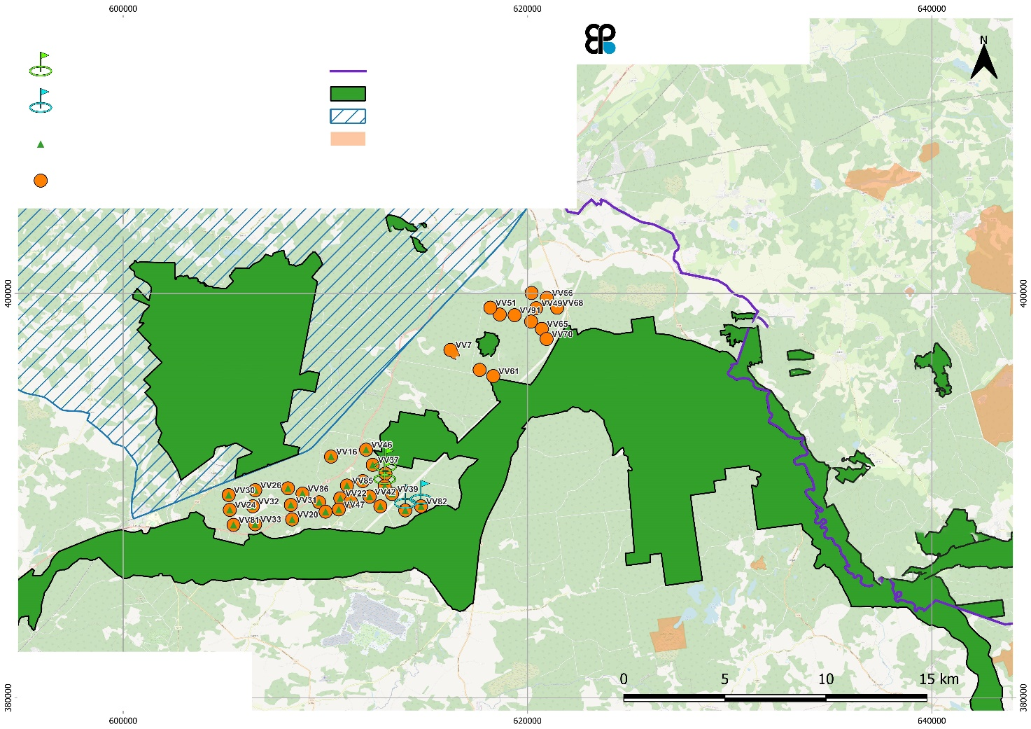
NATURA 2000 alad
VALMIERA-VALKA TUULEPARGI TERRITOORIUMIL
JA SELLE ÜMBRUSES
Tähistused
Elektrituulikute paarid, millest tuleb valida üks
Riigipiir
Hinnatud NATURA 2000 alad
Biosfääri kaitseala
Alternatiiv A – 27 elektrituulikuga, millest 25 elektrituulikut tuleks ehitada.
Kõik NATURA 2000 alad
Eesti
Alternatiiv B – 40 elektrituulikuga, millest 38 elektrituulikut tuleks ehitada (sisaldab ka variandi A tuulikuid).
Põhja-Vidzeme biosfääri kaitseala
Burga niidud
Eesti paaritumise vöönd
Seda raba
Bulvāra paaritumise vöönd
Koiva-Mustjõe luht
Aheru järv
Põhja-Eesti
Koiva-Mustjõe
Koiva-Mustjõe
Läti
Koiva-Mustjõe luht
Kaardil on viidatud Läti koordinaatsüsteemile (LKS92) TM-projektsioonis. Aluseks on kasutatud kaarti Open Street Maps

Slide 14
MAASTIK, KULTUURIMÄLESTISED
JA TURISMI- NING PUHKEVÕIMALUSED

Slide 15
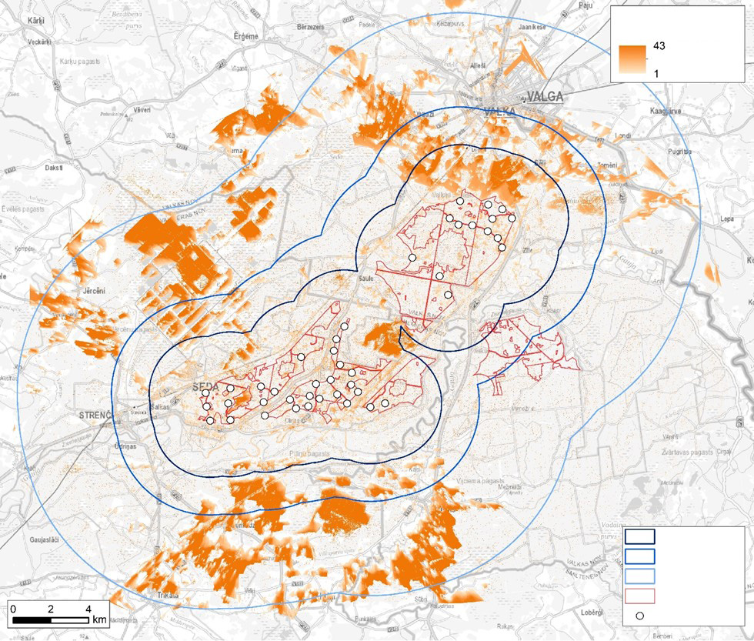
MAASTIK
potentsiaalselt nähtavate tuulikuturbiinide arv
Uuringuala ja seda ümbritsevate oluliste maastikuelementide kohta (10 km raadiuses pargi välimiste elektrituulikute ümber) on tehtud kohapealseid uuringuid.
Kuigi elektrituulikud paistavad selge ilmaga rohkem kui 20 km kaugusele, ei ole nende mõju maastikule sellisel kaugusel hinnatud, kuna kaetud vaateväli oleks tühine.
Siiski on arvesse võetud, et antud – tuulepargi – juhul on elektrituulikute mõju kumulatiivne.
Maastiku hindamisel on lähtutud keskkonna- ja regionaalministeeriumi maastikuplaneerimise suunistest.
puhvertsoon, 3 km
puhvertsoon, 5 km
puhvertsoon, 10 km
tegevusega hõlmatud ala
turbiinid
Potentsiaalselt nähtavate tuulikuturbiinide arv nähtavuse mudelis, stsenaariumi B korral.

Slide 16
KESKKONNAMÕJUDE HINDAMISE KÄIGUS
UURITUD FÜÜSIKALINE MÕJU
Vilkumine
ei paista kaugemale kui 1,5 km
Vibratsioon
ei ole tuvastatav kaugemal kui 300 m
Müra
mõju eeldatavalt 500–1000 m kaugusel
Madala sageduse mõju
kohalikul tasandil, tuulikute vahetus läheduses
Riskid (loodusõnnetused, mehaanilised kahjustused, mõju lennuliiklusele, navigatsiooniseadmetele)
Piiriülest mõju ei eeldata
Õhukvaliteet
mõjutatud kohalikult ehituse ajal

